Slide 1
W pizzerii Pulcinella 0a
Kamila Pasternak - Opalko

Slide 2
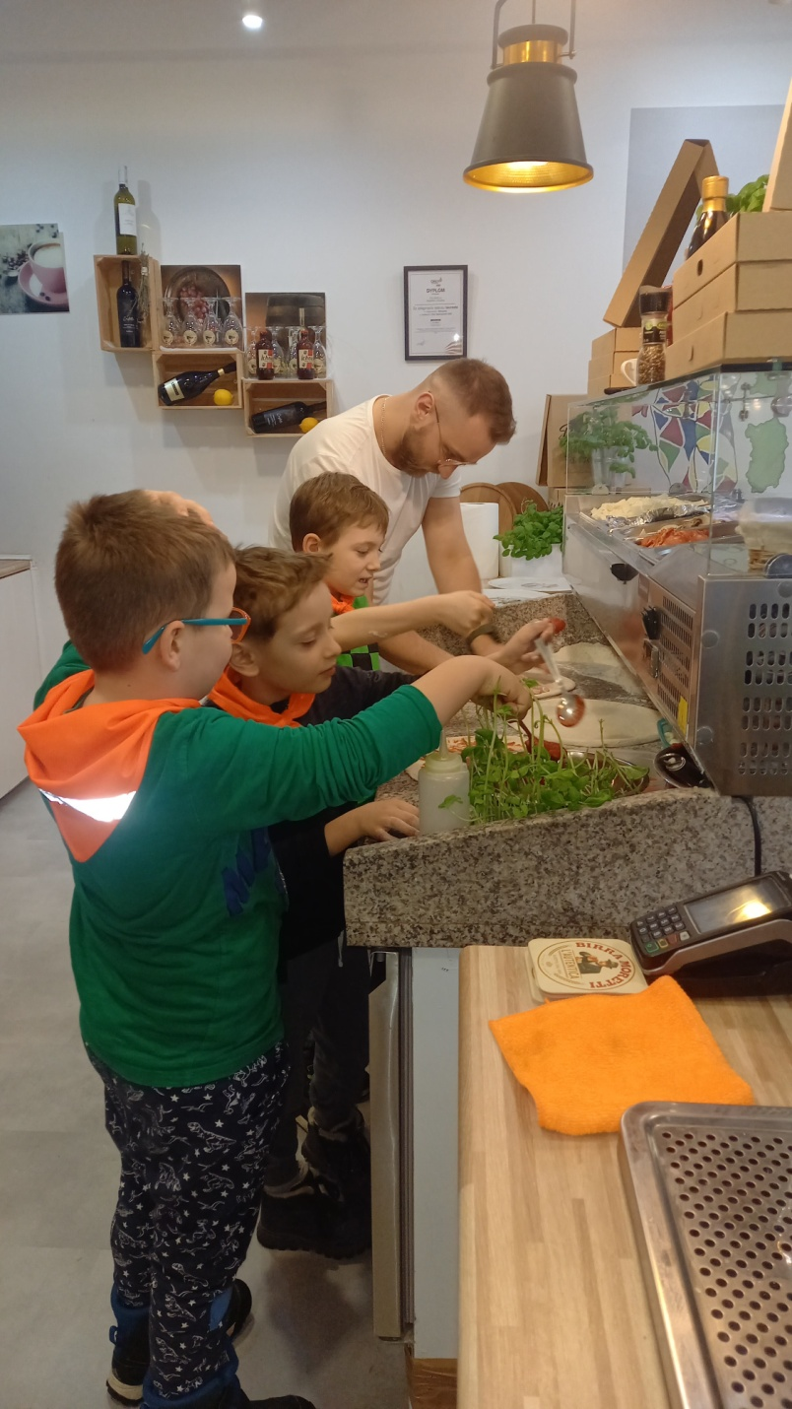
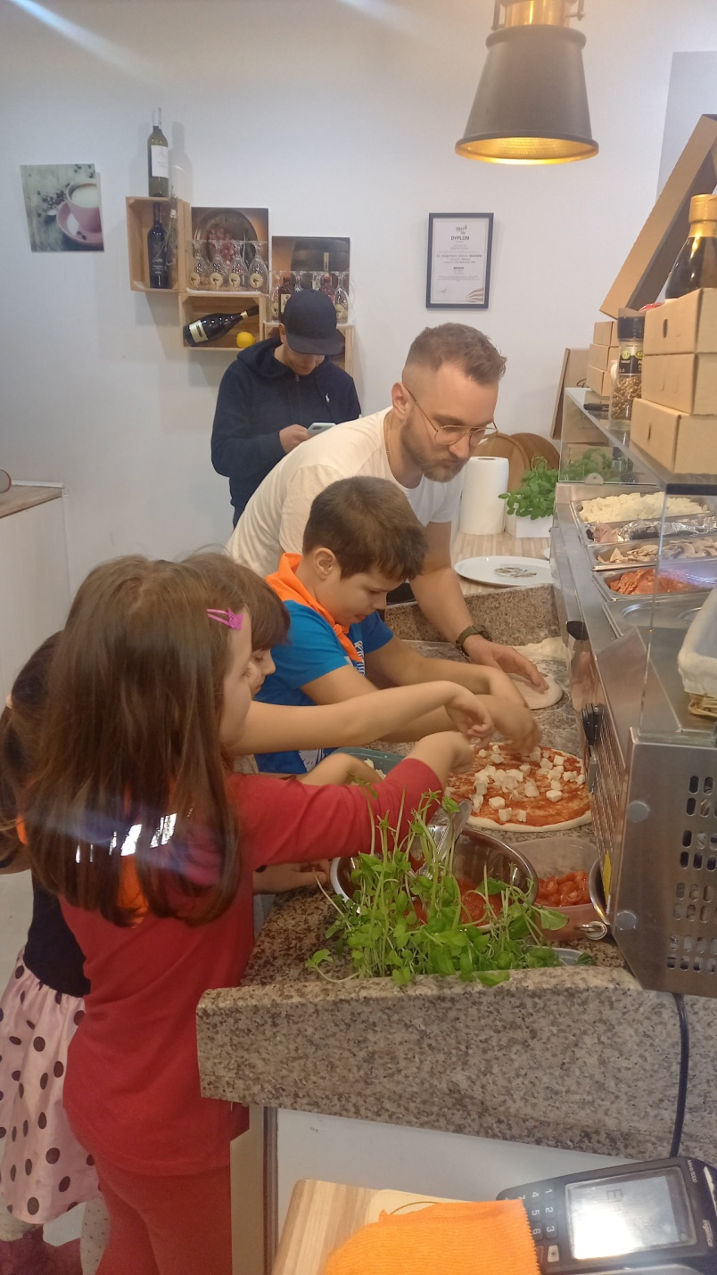
Robimy swoją pizzę. Uważnie słuchamy jak się ją wykonuje krok po kroku.

Slide 3
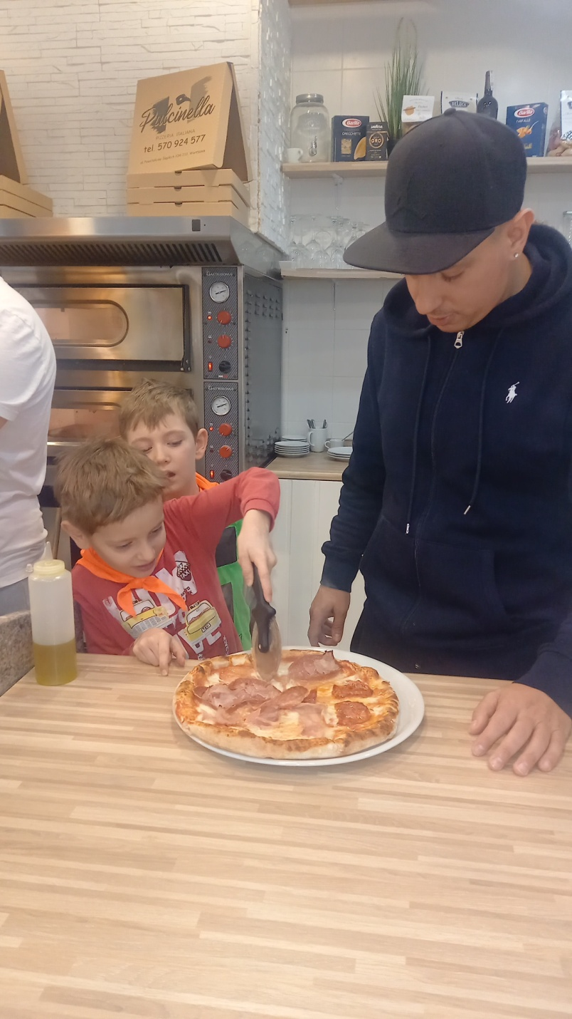
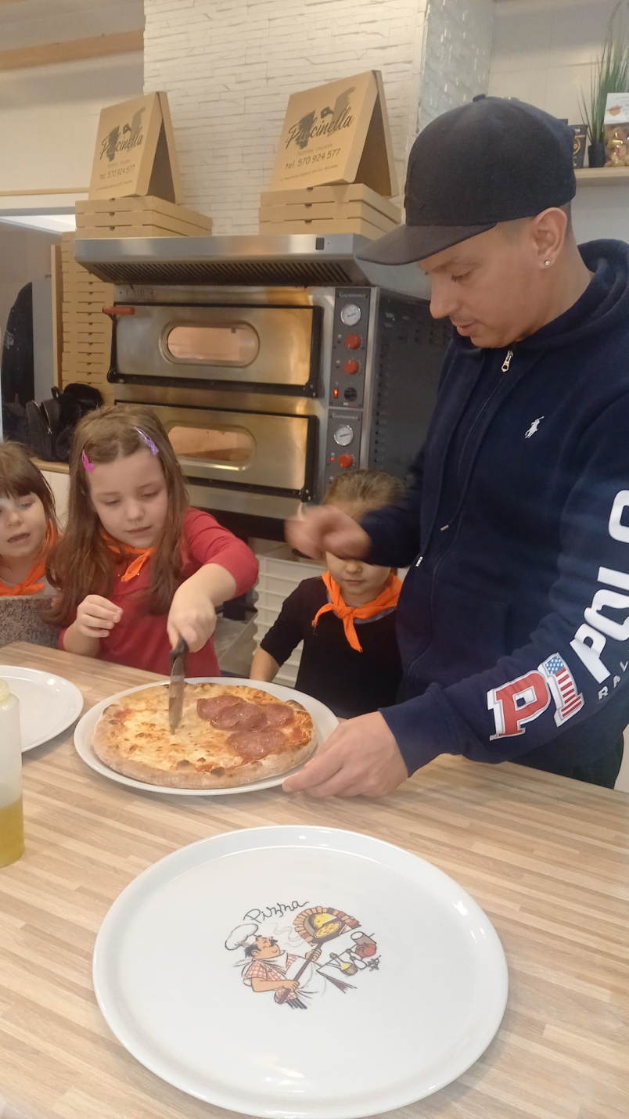
Uczymy się kroić pizzę.

Slide 4
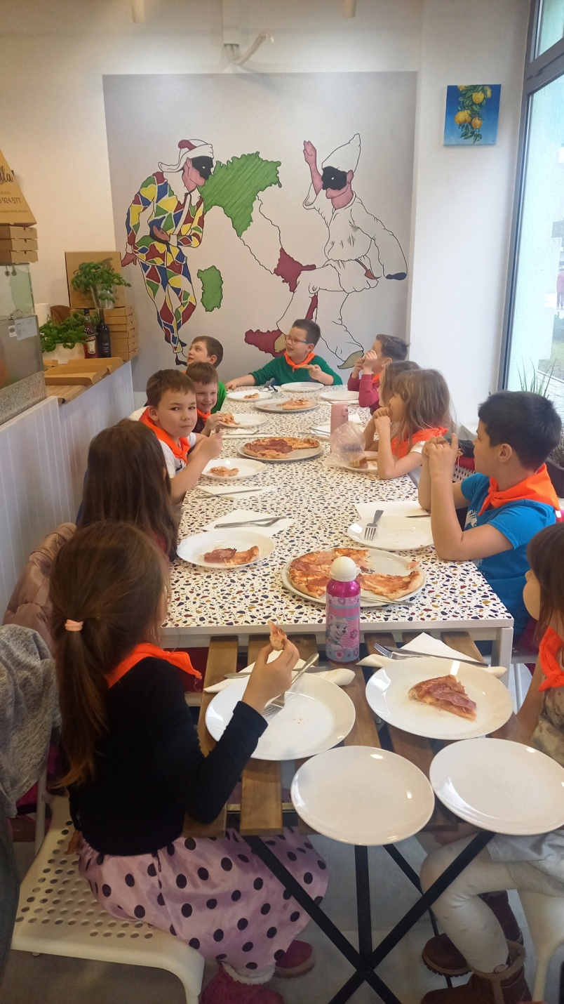
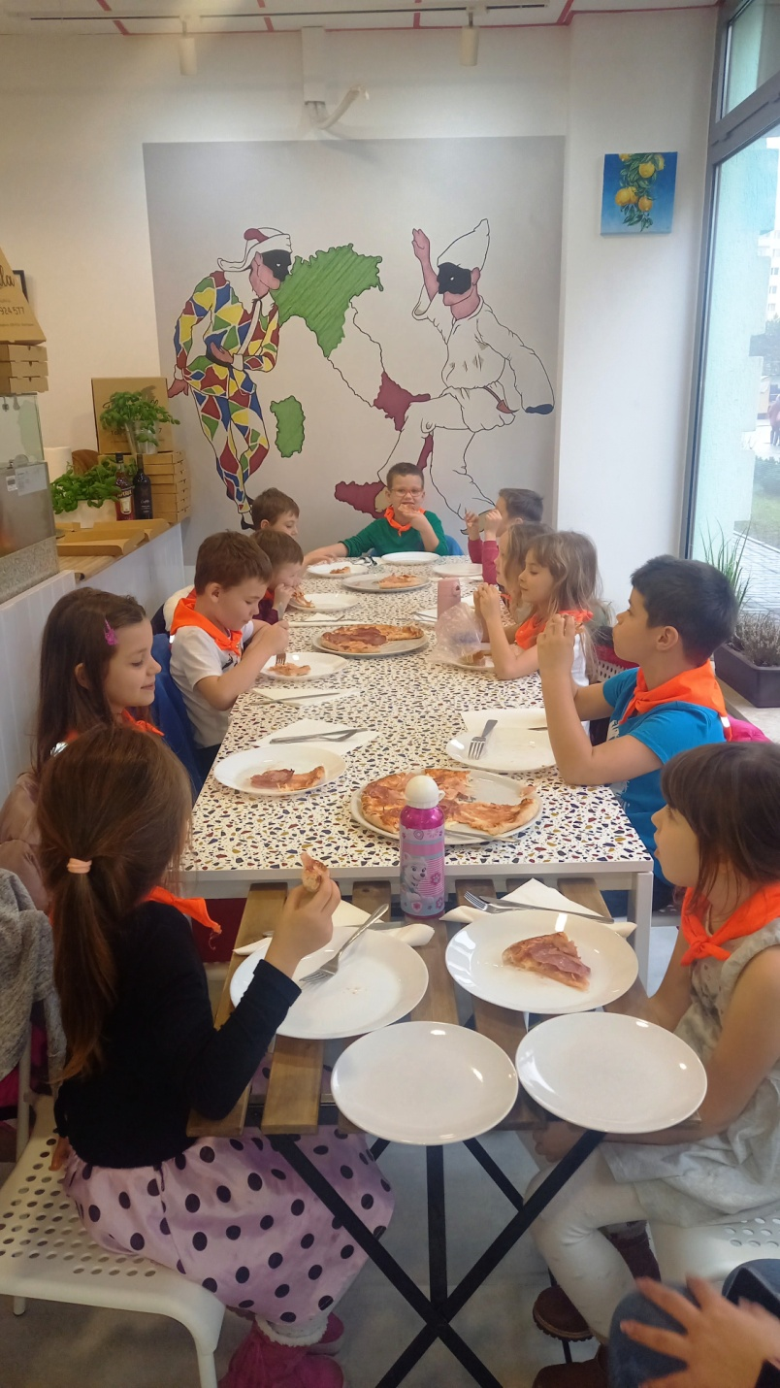
Pizza jest pyszna.

Slide 5
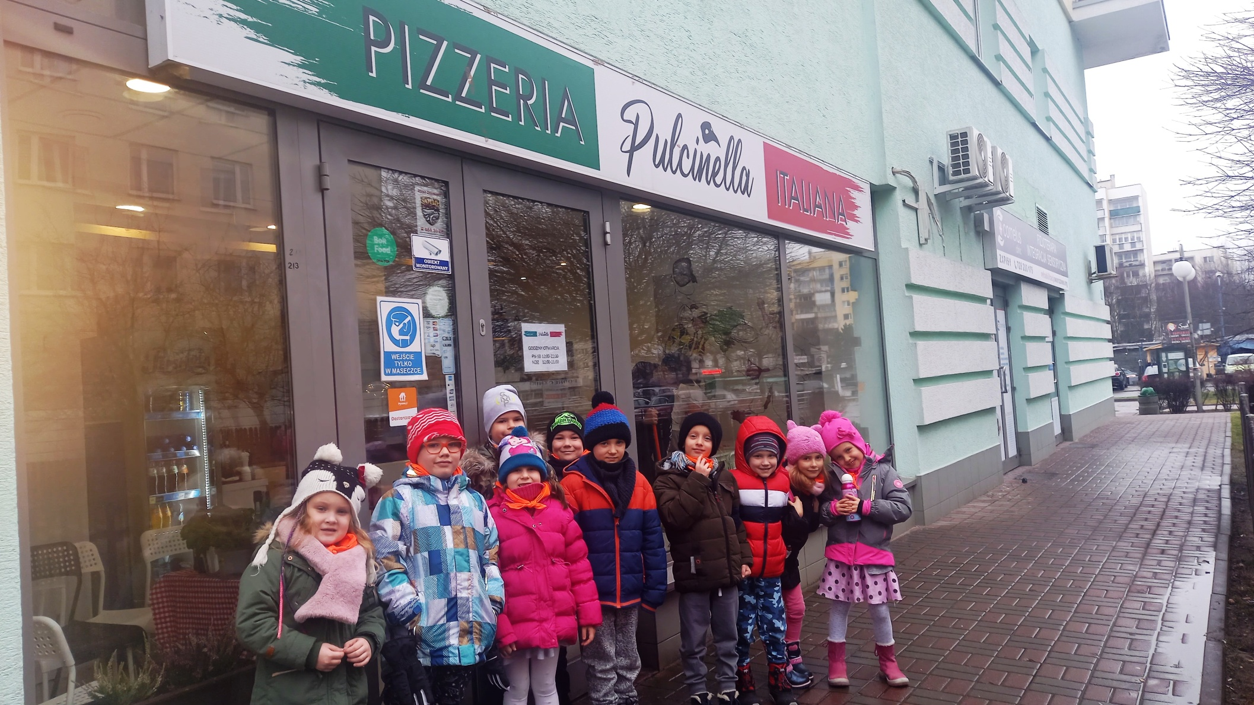
Dziękujemy za wizytę, polecamy pyszną pizzę. Wszystkim dzieciom smakowało i były bardzo zadowolone.

Slide 6
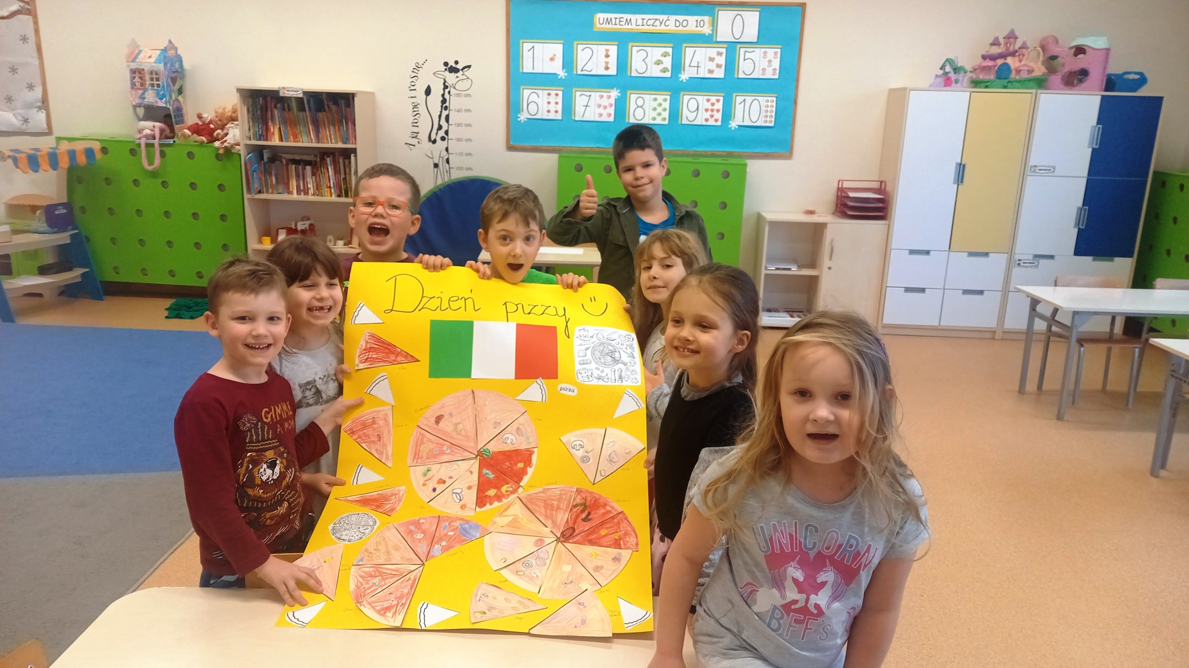
Nasz praca plastyczna – kawałki pizzy. Wiemy dużo o Włoszek, kraju gdzie pizzy je się najwięcej.

